Slide 1
Verzorgende in de wijk
Indicatieproces

Slide 2
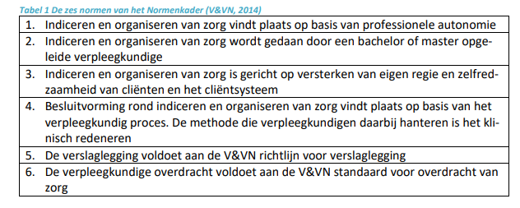

Slide 3

Klinisch redeneren

Slide 4
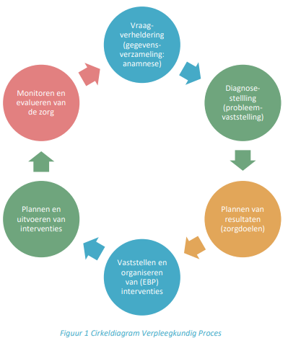

Slide 5
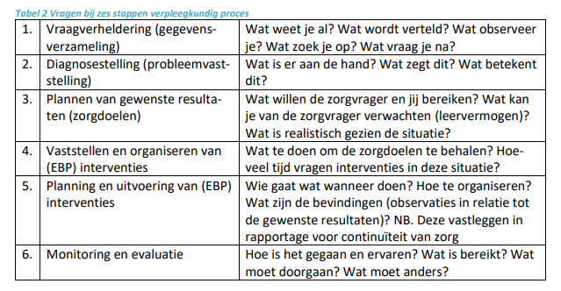

Slide 6
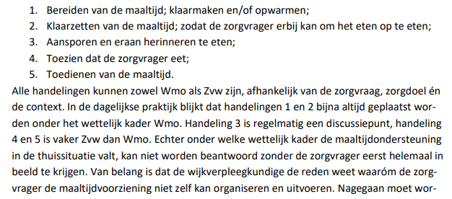
Maaltijdondersteuning

Slide 7
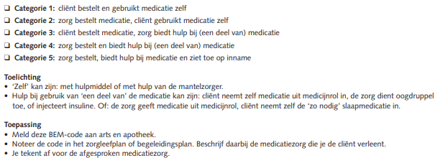
medicatietoediening

Slide 8
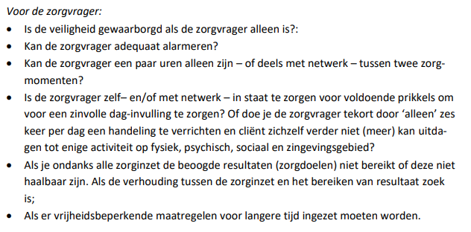
Waar liggen de grenzen voor thuiszorg?

Slide 9


Slide 10


